Slide 1

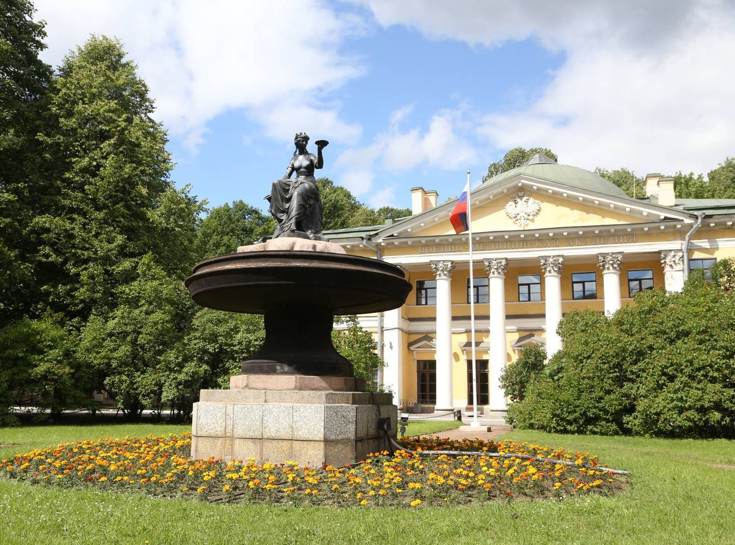
Правила приема и организация профессионального отбора курсантов
в Военно-медицинскую академию
имени С.М.Кирова
2020
Санкт-Петербург

Slide 2



Специальности набора
Специальность | Контингент обучаемых
Среднее профессиональное образование, квалификация «Фельдшер»
Лечебное дело | выпускники образовательных организаций среднего общего образования
Высшее образование, квалификация «Врач» («Провизор»)
Специалитет со сроком обучения 6 лет
Лечебное дело | выпускники образовательных организаций среднего общего и среднего профессионального образования
Медико-профилактическое дело | выпускники образовательных организаций среднего общего и среднего профессионального образования
Специалитет со сроком обучения 5 лет
Стоматология | выпускники образовательных организаций среднего общего и среднего профессионального образования
Фармация | выпускники образовательных организаций среднего общего и среднего профессионального образования
Слайд №
Слайд №

Slide 3

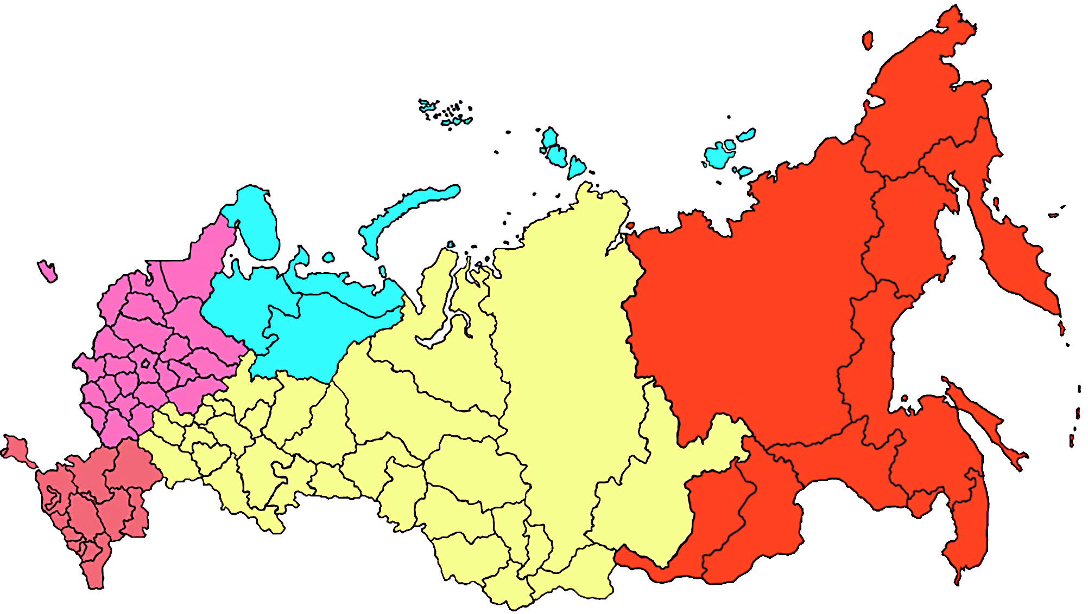

ОРГАНИЗАЦИЯ НАБОРА
с 15 июля по 5 августа 2020 года
Слайд №

Slide 4
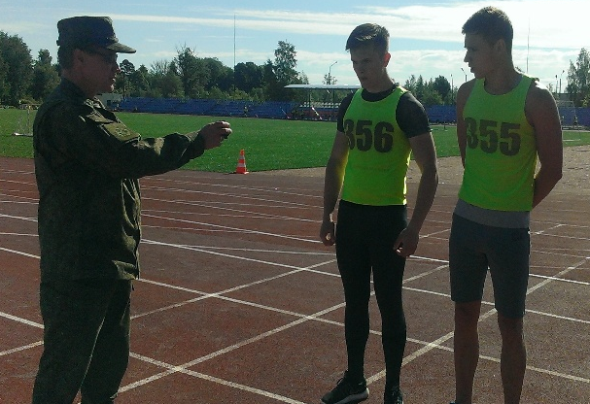
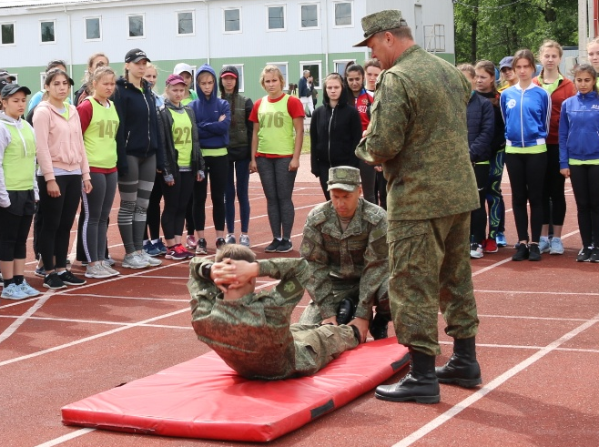

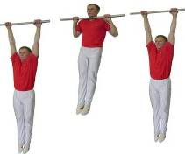
Экзамен по физической подготовке
ЮНОШИ:
«Подтягивание
на перекладине»
«Бег на 100 м»
«Бег на 3 км»
ДЕВУШКИ:
«Наклоны туловища
вперед»
«Бег на 100 м»
«Бег на 1 км»
min ……………………………………… max
120 | …+1 | 195
25 | …+1 | 100
СИЛА – БЫСТРОТА – ВЫНОСЛИВОСТЬ
Слайд №

Slide 5

Определение категории
профессиональной пригодности
ППО
Социально-
психологическое
изучение
Психологическое
обследование
Группы профпригодности:
1-я группа – рекомендуется в 1-ю очередь
2-я группа – рекомендуется
3-я группа – рекомендуется условно
4-я группа – не рекомендуется
Слайд №

Slide 6
Оценка общеобразовательной
подготовленности
Высшее образование (врач, провизор)
№ п/п | Специальности подготовки | Количество баллов, подтверждающее успешное прохождение вступительных испытаний по общеобразовательным предметам
 |  | Химия | Биология | Русский язык
1. | Лечебное дело | 65 | 60 | 60
2. | Стоматология | 65 | 60 | 60
3. | Фармация | 50 | 50 | 50
4. | Медико-профилактическое дело | 50 | 50 | 50
Среднее профессиональное образование (фельдшер)
Оценивается по среднему баллу
аттестата о среднем общем образовании
Слайд №

Slide 7
Учет индивидуальных достижений
(специалитет)
№ п/п | Наименование | Баллы
1 | Чемпион / призер ОИ, ЧМ, ЧЕ по олимпийским видам спорта | 10
2 | Аттестат школы «5,0» | 10
3 | Диплом колледжа «5,0» | 10
4 | Кадетская школа (оценок в аттестате «5» - 50%, «4» - 50%) | 6
5 | Победитель / призер олимпиад (конкурсов, т.ч. спортивных), проводимых Минобороны России | 7 / 5
6 | Победитель / призер олимпиад школьников (при ЕГЭ>65 баллов) | 7 / 5
7 | СВУ/НВМУ/КК | 4
8 | Спортивные разряды (звания) по олимпийским видам спорта:
 | мастер спорта | 5
 | кандидат в мастера спорта | 4
 | 1 спортивный разряд | 3
 | МС / КМС по неолимпийским видам спорта | 3
9 | Награды:
 | государственные | 10
 | ведомственные (Минобороны России) | 5
10 | Удостоверение ветерана боевых действий | 5
11 | Участник движения ЮНАРМИЯ (не менее 1 года) | 3
12 | Золотой знак ГТО, при условии отличного результата на экзамене по физподготовке (>75 баллов) | 3
Слайд №

Slide 8
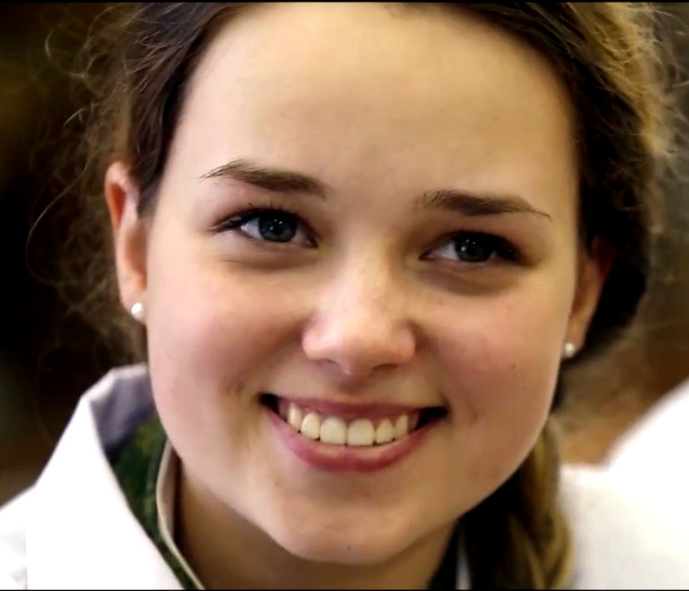

Результаты поступления
в 2017-2019 годах
Аттестат (СПО) – 4,7
Аттестат (СПО) – 4,4
Слайд №

Slide 9
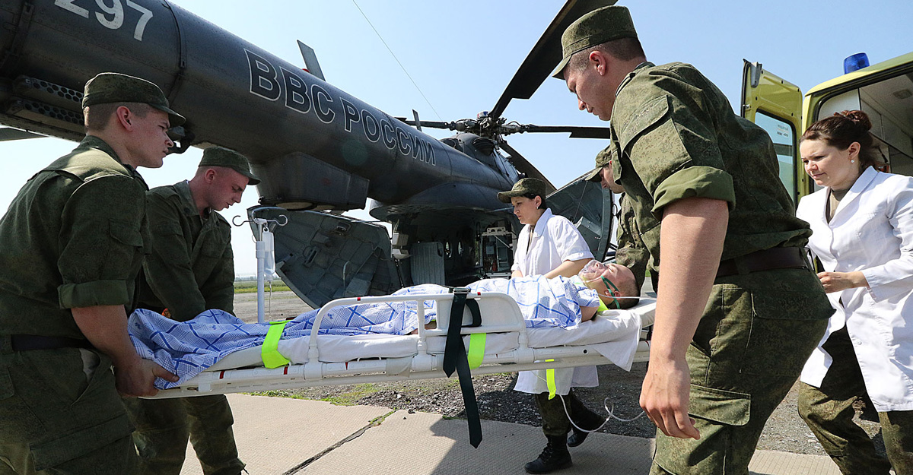
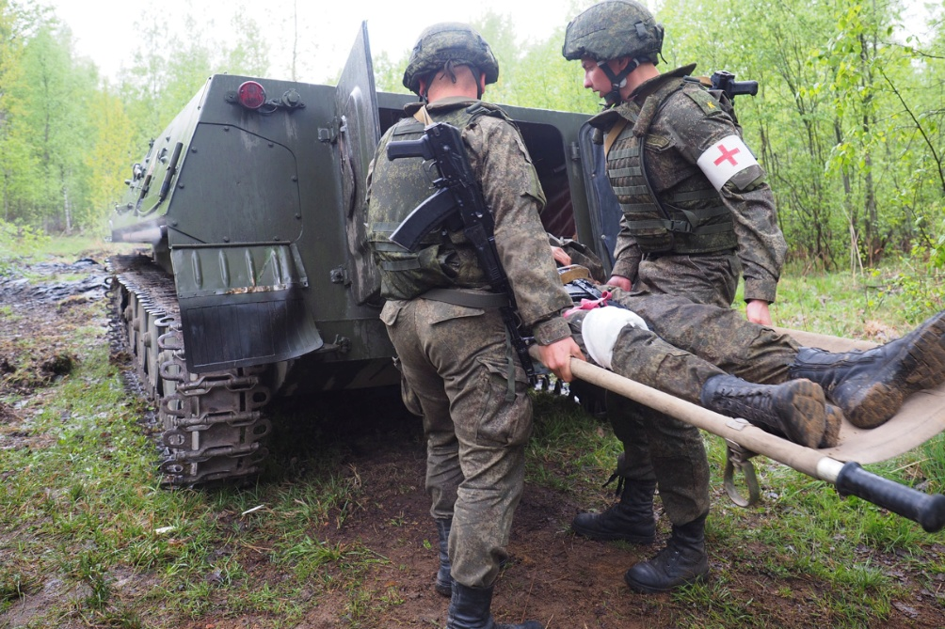

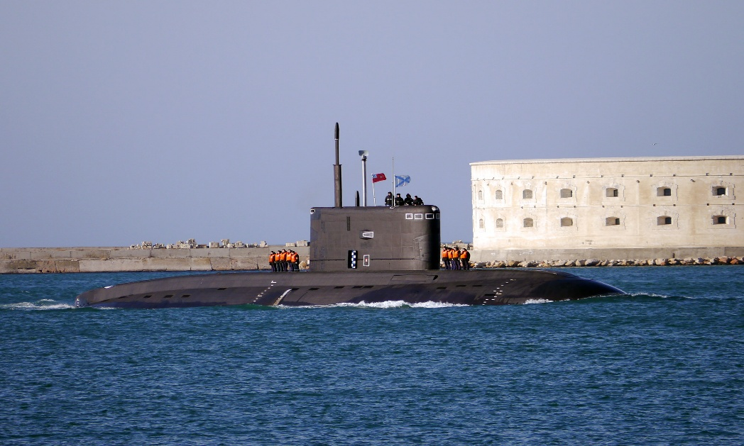

Выпускники академии
Слайд №

Slide 10

Благодарю за внимание!

